Slide 1


herança
Profa. Dra. Adriana Neves dos Reis
Notes:
TRANSCRIÇÃO DE ÁUDIO:
Olá turma!
Nesta aula iremos conhecer o 3º princípio da orientação a objetos, o princípio da herança.

Slide 2
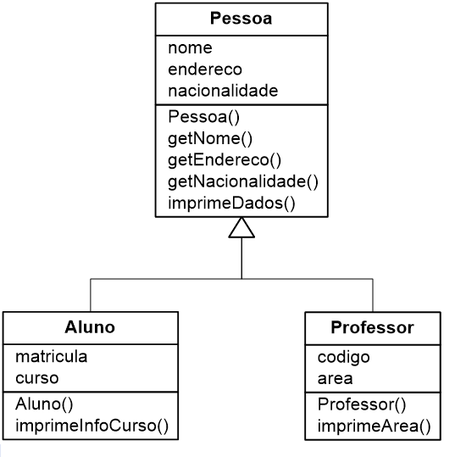
Conceito
São as características adquiridas de gerações passadas.
Em OO, herança é a capacidade de estender um classe já definida.
É construir classes “com base em outras já existentes”.
Elaborado pela professora.
Notes:
TRANSCRIÇÃO DE ÁUDIO:
O princípio da herança se baseia no conceito de herança que nós temos no mundo real. Então nós podemos dizer que herança nada mais é do quer a capacidade que nós temos em determinadas situações, de herdar características de gerações passadas. Na orientação ao objetos, a herança é um princípio que se aplica nas relações estruturais entre classes em que ela representa a capacidade de estender, de ampliar uma classe ja definida.
Desta forma, ela é entendida como mecanismo para construir classe com base em outras classes já existentes. Na forma de modelagem, como nós estamos vendo na figura, essa herança é representada por essa seta, fechada não preenchida, que aponta para aquela classe que representa a geração passada. Enquanto as classes que estão conectadas representam as classes filhas, aquelas que recebem características. Então neste exemplo nós temos uma classe pessoa que tem atributos nome, endereço e nacionalidade e um conjunto de métodos. Nós temos uma classe aluno que possui os atributos matrícula e curso e também os atributos nome, endereço e nacionalidade e todos os demais métodos.
Por que?
Porque ela está conectada à classe pessoa numa relação de herança, então eu não preciso definir essas características inclusive na implementação da classe aluno. Eu vou indicar que eu estou ampliando a classe pessoa e no momento da instanciação eu tenho o agrupamento, a união de todos os atributos da classe pessoa, junto com os atributos da classe aluno, no momento distanciação de um aluno. Assim como todo o conjunto de métodos a mesma relação ocorre em função da classe professor também ser uma extensão de pessoa. Então no momento que eu instandiar um professor na memória eu terei atributos nome endereço, nacionalidade mais códigos e área e todos os demais métodos aqui representados.

Slide 3
Conceito
A classe Aluno herda todos os atributos e métodos da classe geral ou superior Pessoa.
Elaborado pela professora.
Notes:
TRANSCRIÇÃO DE ÁUDIO:
A partir disso, nós sabemos que a classe aluno então herda todos os atributos e métodos da classe mais genérica ou também dita geral ou superior a classe pessoa. O destaque aqui é que nós herdamos todos os componentes da classe pessoa, eu não tenho como fazer uma escolha então sempre que eu definir uma relação de herança eu estou utilizando toda a estrutura da minha classe mãe ou classe pai ampliando a sua definição.

Slide 4
Nomenclatura
Pessoa é GENERALIZAÇÃO de Aluno e Professor.
Aluno, Professor são ESPECIALIZAÇÕES de Pessoa.
Superclasse
Subclasses
Elaborado pela professora.
Notes:
TRANSCRIÇÃO DE ÁUDIO:
No uso da herança é comum nós termos que trabalhar com diferentes nomenclaturas, por isso que eu já comentei classe mãe, classe pai, classe filha, mas de modo geral os termos que nós mais utilizamos é o termo subclasse para as classes filhas e superclasse para as classes mãe ou pai. O que é importante destacar é que mesmo o princípio sendo chamado de herança, nas relações nós temos para a visão de baixo para cima, ou seja, na relação de professor com pessoa, pessoa é uma generalização de aluno, pessoa é uma generalização de professor. Quanto eu faço a leitura ao contrário nós utilizamos o termo especialização. Então eu tenho que aluno é uma especialização de pessoa, que professor é uma especialização de pessoa.

Slide 5
Tipos de Herança
Simples: quando uma dada subclasse possui apenas uma superclasse (herda de apenas uma classe).
Múltipla: quando uma dada subclasse possui várias superclasses (herda de várias classes).
Notes:
TRANSCRIÇÃO DE ÁUDIO:
Dentro das possibilidades de arranjos, de herança dentro do paradigma orientado a objetos nós temos duas formas nós temos a herança dita simples, quando uma dada subclasse possui apenas uma superclasse, ou seja, ela tem herança apenas de uma classe, e temos a segunda possibilidade que a herança múltipla, quando uma dada subclasse possui várias superclasses. Então ela tem a capacidade de herdar de várias classes.

Slide 6
Exemplos de Tipos de Herança
Herança Simples
Herança Múltipla
Elaborado pela professora.
Notes:
TRANSCRIÇÃO DE ÁUDIO:
Vejamos um exemplo de modelagem. Eu tenho também no contexto bancário, que nós utilizamos nesse componente, o conceito a classe conta e eu tenho uma classe em investimento. Observem que eu tenho a minha classe conta corrente, sendo uma subclasse de conta, então eu estou falando de uma classe que tenha implementado com a classe conta uma situação de herança simples. Ou seja, a classe conta corrente tem apenas uma classe mãe, apenas uma superclasse. Na classe poupança já ocorre uma diferença, a poupança tanto herda da classe conta quanto como herda também da classe investimento, uma vez que poupança tem mais de uma superclasse relacionada a ela nós dizemos que é então um caso de herança múltipla. A grande atenção que nós temos que ter aqui em relação a implementação destes dois tipos em Java. Java, particularmente, só permite a implementação de herança simples. Há mecanismos que permitem que a gente consiga fazer algo semelhante a herança múltipla em Java, mas esse conceito não é implementável em Java.

Slide 7
Herança Múltipla
Vantagem:
Maior capacidade de reutilização.
Desvantagem:
Maior complexidade conceitual e de implementação.
Notes:
TRANSCRIÇÃO DE ÁUDIO:
Porque que nós temos que avaliar herança múltipla?
Se fala que a grande vantagem seria uma maior capacidade de reutilização. Ao mesmo tempo que por desvantagem nós temos a complexidade conceitual e de implementação. Vejamos um caso simples: Como que eu vou tratar situações em que as minhas classes pai tem o mesmo nome de atributo?
Só esse pequeno detalhe já gera um pouco de dificuldade de complexidade tanto de conceito quanto de implementação.

Slide 8
“É um” versus “tem um”
Herança não é apenas o compartilhamento de propriedades entre classes.
Exemplos:
Carro e Motor
Carro é um Motor?
Carro tem um Motor?
Conta e Poupança
Poupança é uma Conta?
Poupança tem uma Conta?
Não é Herança
Herança
Notes:
TRANSCRIÇÃO DE ÁUDIO:
Também temos que destacar que uma relação de herança não deve ser definida apenas em função do compartilhamento de propriedades, atributos e métodos entre classes. Nós temos aqui a herança como a definição a ser utilizada em situações em que classes são subtipos de uma classe mais genérica.
Então como mostra o exemplo: Carro e Motor.
Carro é um motor? Não. Carro tem um motor? Sim. Não é herança.
Segunda situação entre conta poupança. Poupança é uma conta? Sim. Poupança tem uma conta? Não. Então nesta situação está adequado o uso da herança.

Slide 9
Em Java
Chamamos de herança quando novas classes herdam propriedades (atributos e métodos) de outras classes já definidas.
A ideia é proporcionar reutilização de código.
A palavra extends é a marcação para implementar a herança.
Notes:
TRANSCRIÇÃO DE ÁUDIO:
Em Java chamamos de herança quando novas classes então herdam propriedades, atributos e métodos de outras classes já definidas. Lembrando apenas uma classe temos apenas em implementação de herança simples. O foco, do ponto de vista de codificação, é aumentar a capacidade de reutilização de código.
Esse vínculo de herança entre as classes se dá através de uma marcação através da palavra “extends”. Então eu vou dizer que a classe poupança “extends” a classe conta.

Slide 10
Referências
ASCENCIO, A. F. G.; CAMPOS, E. A. V. Fundamentos da programação de computadores. São Paulo: Pearson, 2012.
DEITEL, Paul; DEITEL, Harvey. Java: como programar. Pearson, 2016.
GALLARDO, R.; KANNAN, S.; ZAKHOUR, S. B. Tutorial Java. Alta Books, 2015.
HORSTMANN, Cay S. Big Java, Binder Ready Version: Early Objects. John Wiley & Sons, 2016.
HORSTMANN, Cay. Conceitos de computação com Java. Bookman Editora, 2009.
SCHILDT, Herbert. Java para Iniciantes. Bookman Editora, 2015.
SCHILDT, Herbert; SKRIEN, Dale. Programação com java: uma introdução abrangente. Bookman Editora, 2013.
Notes:
TRANSCRIÇÃO DE ÁUDIO:
Aproveite para consultar as referências para mais detalhes.
Até a próxima aula.

